Slide 1
Optimización de telescopios: Algoritmo de Grover
Jorge Bravo Mateos

Slide 2
¿Qué es un telescopio?

Slide 3
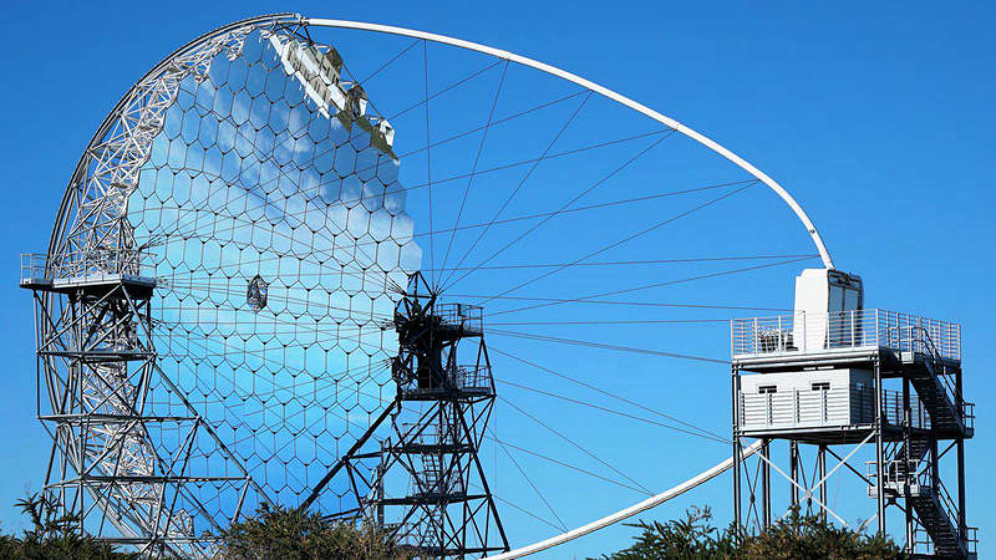
Importancia de la optimización en telescopios

Slide 4
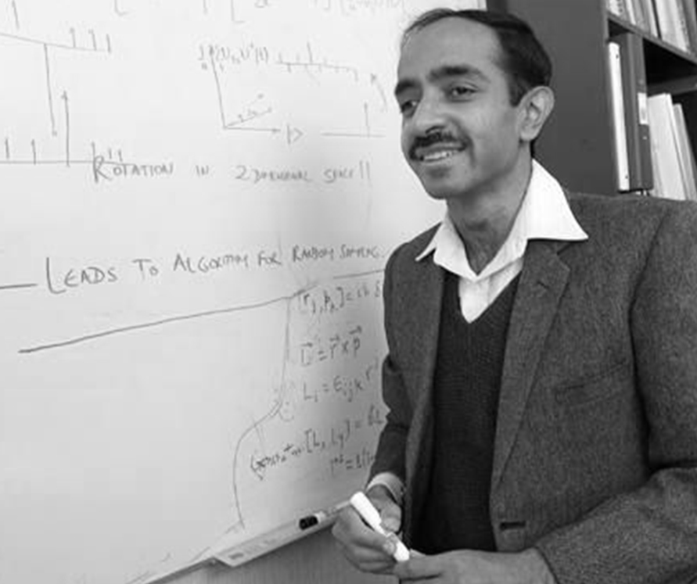
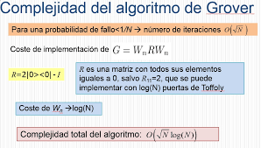
Algoritmo de Grover
¿Quién es?
Ventajas y limitaciones

Slide 5
Implementación del Algoritmo de Grover para la optimización de telescopios
Preparación de la base de datos cuántica
database = [[0, 0, 1, 0], [1, 1, 2, 0], [0, 2, 3, 1], [1, 3, 1, 0], [0, 4, 4, 2],
[1, 5, 3, 1], [0, 6, 5, 3], [1, 7, 2, 2], [0, 8, 6, 4], [1, 9, 4, 2], [0, 10, 7, 5],
[1, 11, 5, 3], [0, 12, 8, 6], [1, 13, 6, 4], [0, 14, 9, 7], [1, 15, 7, 5]]
Diseño del oráculo cuántico
def oracle(circuit, qr):
for i in range(nqubits):
circuit.cx(qr[i], qr[nqubits])
circuit.x(qr[nqubits])
circuit.mct(qr[:-1], qr[nqubits])
circuit.x(qr[nqubits])
for i in range(nqubits):
circuit.cx(qr[i], qr[nqubits])

Slide 6
Implementación del algoritmo de Grover
grover_circuit = QuantumCircuit(qr)
grover_circuit.h(qr)
grover_circuit.append(GroverOperator(oracle_circuit), qr)
grover_circuit.measure_all()
Medición y análisis de resultados
backend = Aer.get_backend('qasm_simulator')
result = execute(grover_circuit, backend).result()
counts = result.get_counts()
print(counts)
plot_histogram(counts)

Slide 7
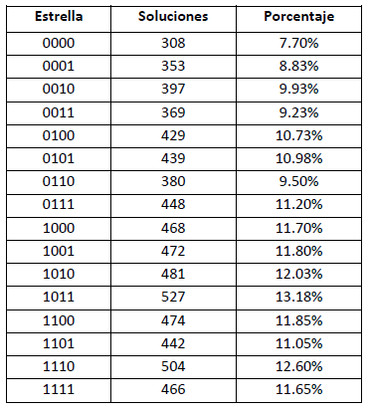
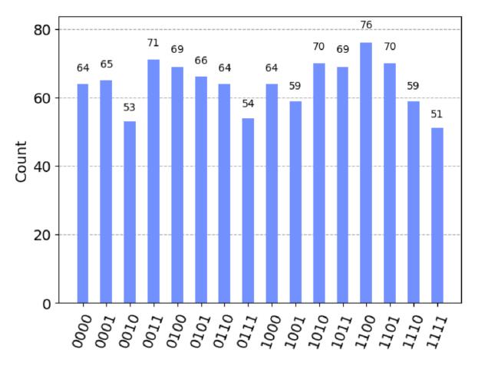
Resultados
{'1110': 59, '1101': 70, '1111': 51, '1011': 69, '0111': 54, '0011': 71, '0000': 64, '0010': 53, '0110': 64, '1000': 64, '1100': 76, '0001': 65, '0100': 69, '1010': 70, '1001': 59, '0101': 66}

Slide 8
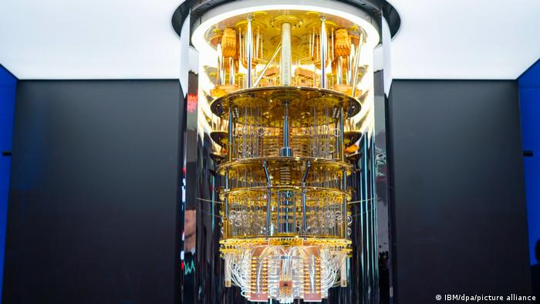
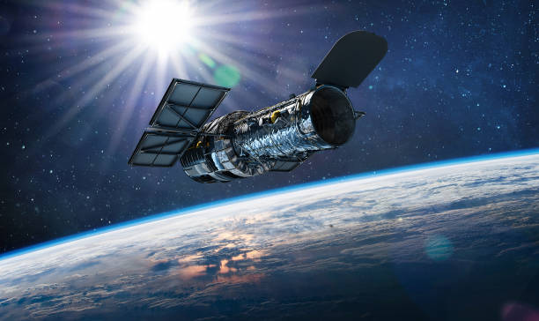
Conclusión
+
Ordenador cuántico de IBM
Telescopio Hubble

